Slide 1
Crypto daddy
Contratos Inteligentes para Padres Inteligentes

Slide 2
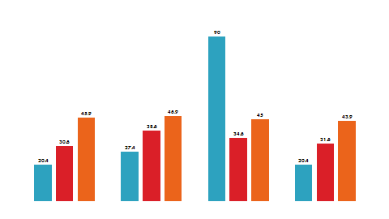
¿Qué es Crypto Daddy?
Crypto Daddy es un contrato inteligente que corre sobre la plataforma de Ethereum pensado para padres que desean automatizar la mensualidad de sus hijos.
Quien suscribe envía Ether al crearse el contrato. Éste administra de forma automática las reglas de retiros.

Slide 3
¿Cómo funciona?
El contrato tiene un dueño / owner. Este puede:
Agregar fondos al contrato
Modificar el beneficiario (address de Ethereum)
Pausar los retiros
Obtener el balance del contrato
Enviar la mensualidad al beneficiario
Retirar fondos del contrato
Matar el contrato (obteniendo sus fondos)

Slide 4
¿Cómo funciona?
El contrato tiene un beneficiario. Este puede:
Retirar fondos utilizando una función a la que sólo puede llamar con una frecuencia determinada

Slide 5
Desarrollo
El proyecto está planteado siguiendo una relación un contrato por beneficiario. Es decir que un padre debería crear un contrato por cada hijo al cual le quiera dar la mensualidad
Se desarrollaron las funciones del smart contract en Solidity
El proyecto utiliza Truffle, Node, Web3 y React
Utilizamos TestRPC para la demo y Metamask

Slide 6
Tests
Utilizamos Truffle Test para probar todas las funciones del contrato
Testeamos alrededor de 10 funciones

Slide 7
Lecciones Aprendidas
Utilizar mayúscula en la primer letra de los nombres de archivos! -Cansados de probar porqué algo no funcionaba descubrimos que la mayúscula si importa-
Invalid Opcode te quiero! ☺ A veces está bien obtener un invalid opcode, el Test falló pero es correcto!
Aprendimos que Truffle Test tiene por default un Gas Price de 100 shannons! Las cuentas no cerraban
Utilizar async / await deja un código legible vs. el código anidado y todos esos .then (que son muy “thensos”)

Slide 8
Mejoras
Deploy de un solo contrato “master” al cual los padres se suscriben y dan de alta uno o más beneficiarios. Evitamos costos de deploy de contratos.
El contrato master debe manejar los saldos de todas las cuentas y gestionar los correspondientes beneficiarios
Crear templates con reglas variadas:
Frecuencia de retiro (hoy fijada en 7 días)
Montos de retiro (hoy fijado en 0.01 eth)
Implementar “sorpresas”: eventos tipo cumpleaños, incentivos al ahorro

